Slide 1


尊敬的各位家长朋友们：
大家晚上好！
期待已久的家长会，
马上开始啦！

Slide 2



2021
贝德堡幼儿园大三班
线上家长会
主讲人：李娜
2021.02.01 19：30

Slide 3

开场
时光荏苒，岁月如歌，很高兴与各位家长朋友们相遇在贝德堡，相识在大三班。大班是孩子在幼儿园生活的最后一年，作为老师，深感责任重大。能看到他们的成长与进步是我们最开心的事。

Slide 4

1.班级特色教育
2.教学内容介绍
家长会
主要流程
3.教师学习点评
4.研学活动总结
5.新学期的教学
6.家园共育活动

Slide 5



01
班级特色教育

Slide 6
学前教育是处于幼儿发展的最高阶段，又处于进入小学前的准备阶段。这个阶段的孩子不再满足于追随盲从，而是有了自己的想法和主见。我们老师要做的不仅仅是课程的讲授，更重要的是促进幼儿的适应能力培养，自理能力提升，优化幼儿养成良好的生活习惯，培养孩子的学习兴趣，教会他们如何建立更好的人际交往关系。作为家长，相信您一定想要了解孩子在幼儿园的具体表现，更想要孩子能够顺利的升入小学，带着我们共同的目标，来开启今天的家长会吧！

Slide 7
02
教学内容介绍

Slide 8

教学内容介绍
数学中，百以内的进退位加减法，比较大小，按规律填数，求两位数的组成与分解，看图列式以及能够算不带附加题的数学卷纸正反面。
经过大班半年多的学习，每一个幼儿都在原有的基础上有了很大的进步，完成了大班既定的教学目标
拼音教学声母23个，韵母24个，整体认读16个，每一位小朋友都能够流畅书写，流利朗读。
识字语文书118页的写字表，能够达到拼音默写，笔顺，组词，理解含义，识字表学完了200个生字。

Slide 9
教学内容介绍
他们在魔法识字书上认识了很多历史人物，也了解他们的生平及著作等。拼读古诗，小故事，猜谜语。他们能够在老师的引导下，拼读龟兔赛跑等五大长篇故事。理解大意，并能说出读后感。
我总结一下，我们班小朋友字写的都很好，基本15画以下的字，只要老师讲解一下，书写技巧及格式规划，都能够自己动笔写下来，这是一种自我超越。魔法识字书，趣味学习能认识200多个字。

Slide 10
03
教师学习点评

Slide 11
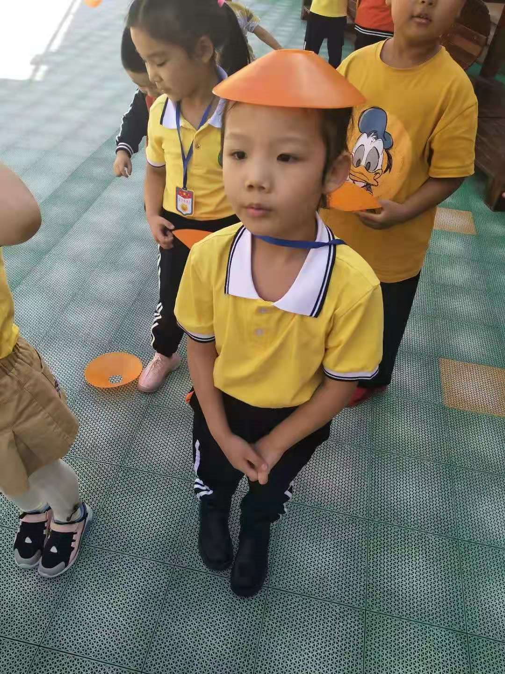
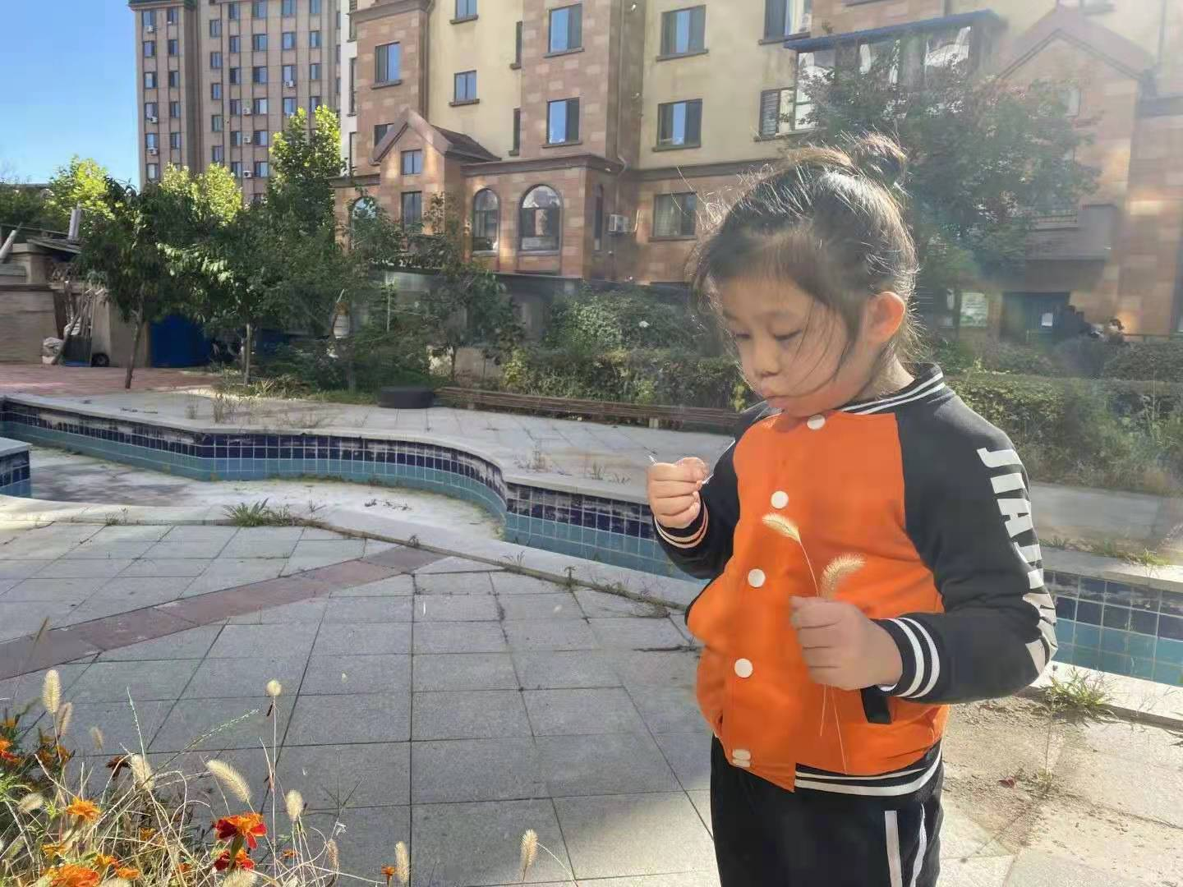
张瑞珊：珊珊是一个聪明活泼机灵的小女孩，手，眼，脑都特别灵活，是我们班的运动健将，学习认真，积极努力，是一个爱学习守纪律的好孩子。
李芷欧璇：欧璇是一个低调奢华有内涵的代表，脸上总洋溢着甜甜的笑容，特别萌，。画画很好看，字写得也非常不错，是一个学习刻苦非常有毅力的孩子。

Slide 12
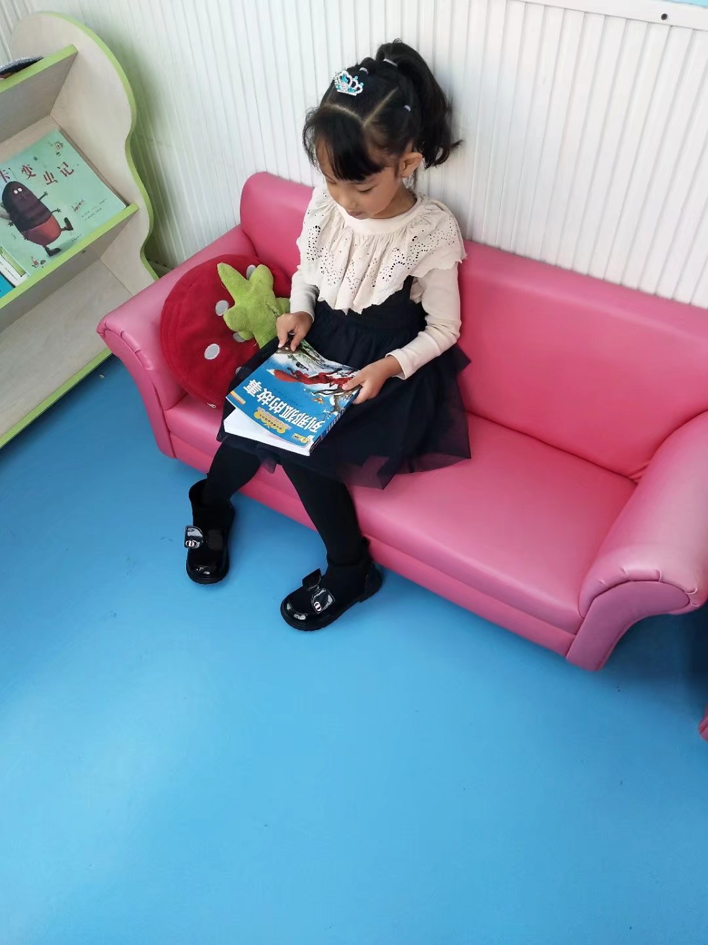
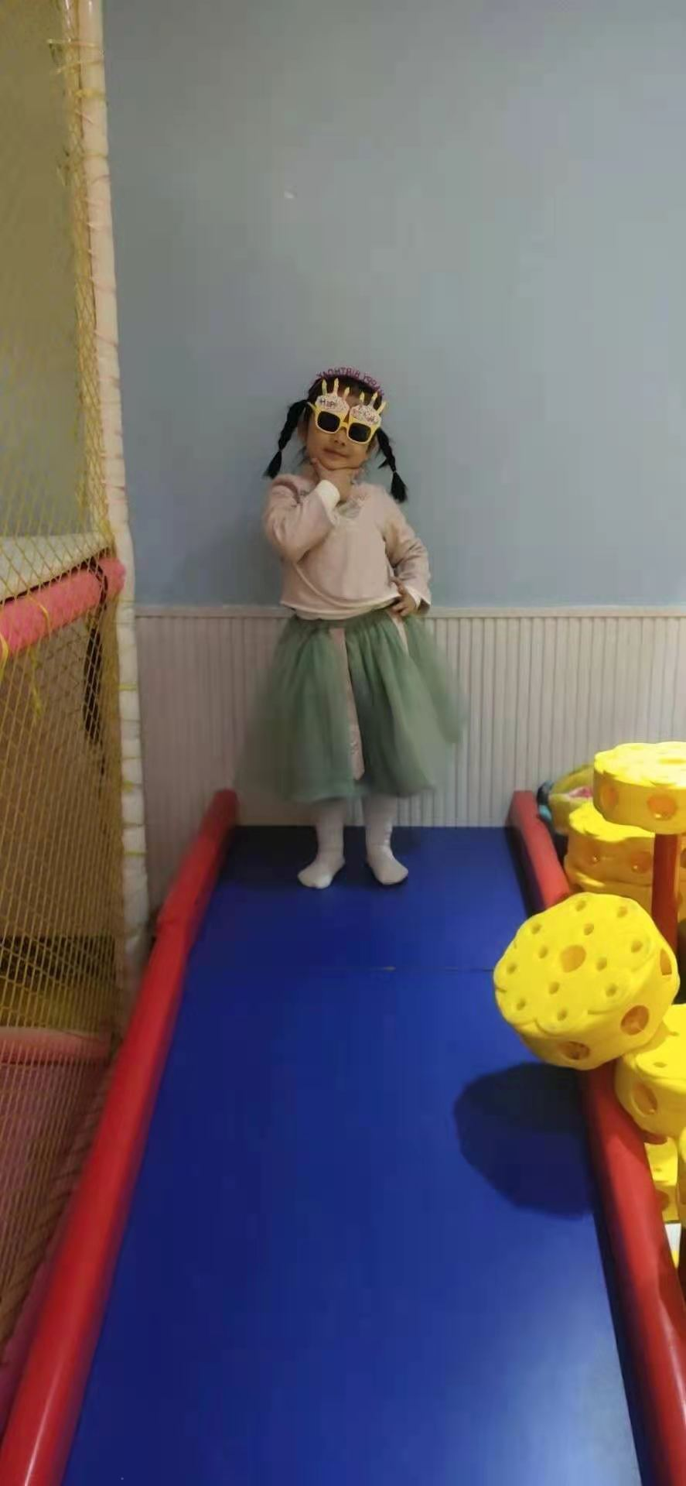
王诗依诺：你是一个聪明活泼可爱的孩子，课堂上总能见到你高高举起的小手，你思维敏捷，踊跃发言，语言表达能力强，学习刻苦认真，老师相信你一定可以坚持下去，加油！！！
王一晴：你的口语表达能力很强，你很喜欢看书，图书角经常看见你的身影。不论是数学还是语文的知识，不写完老师的作业绝不休息。

Slide 13
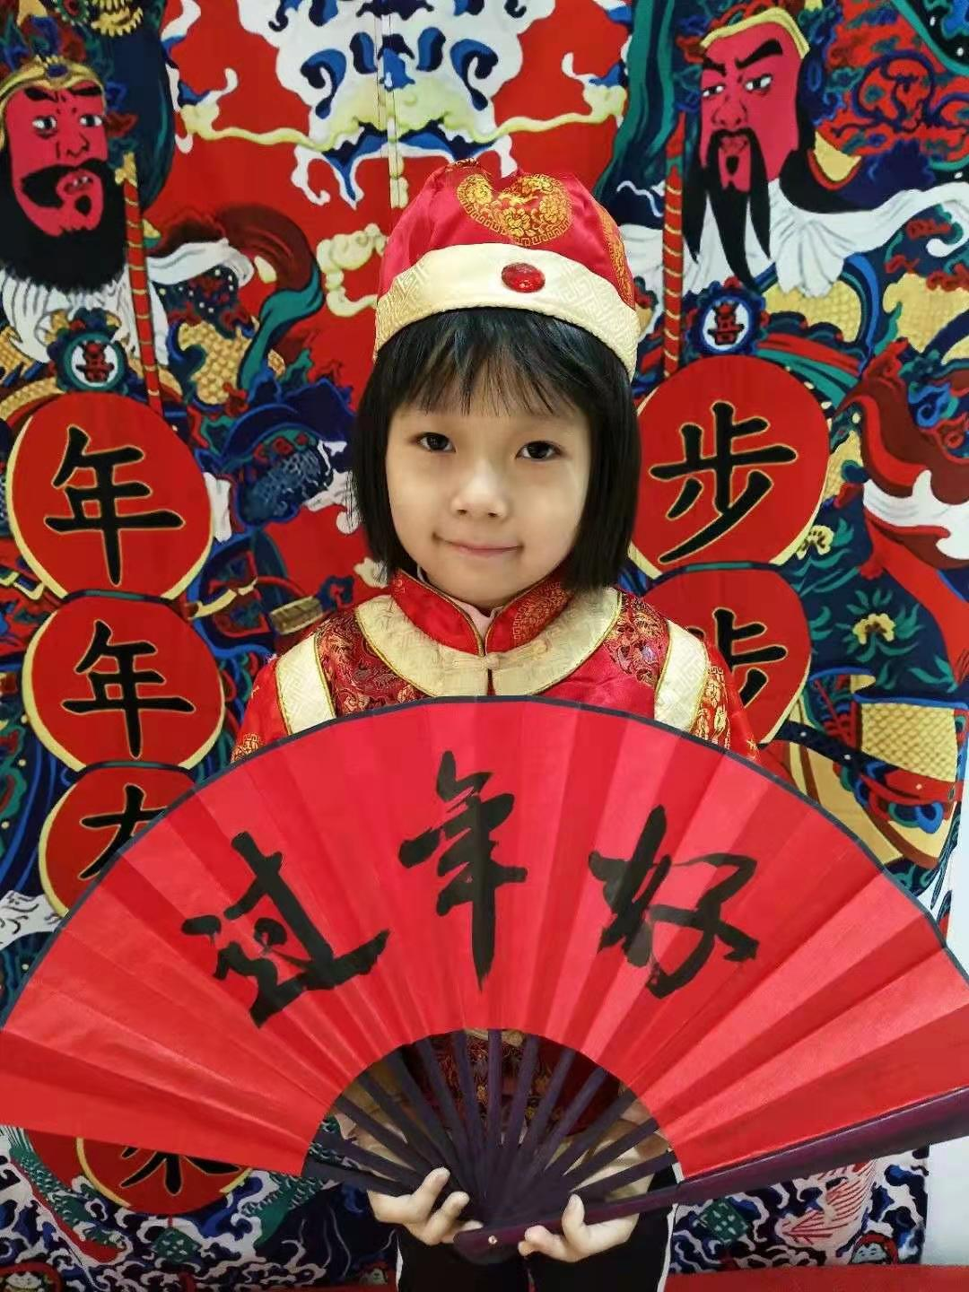
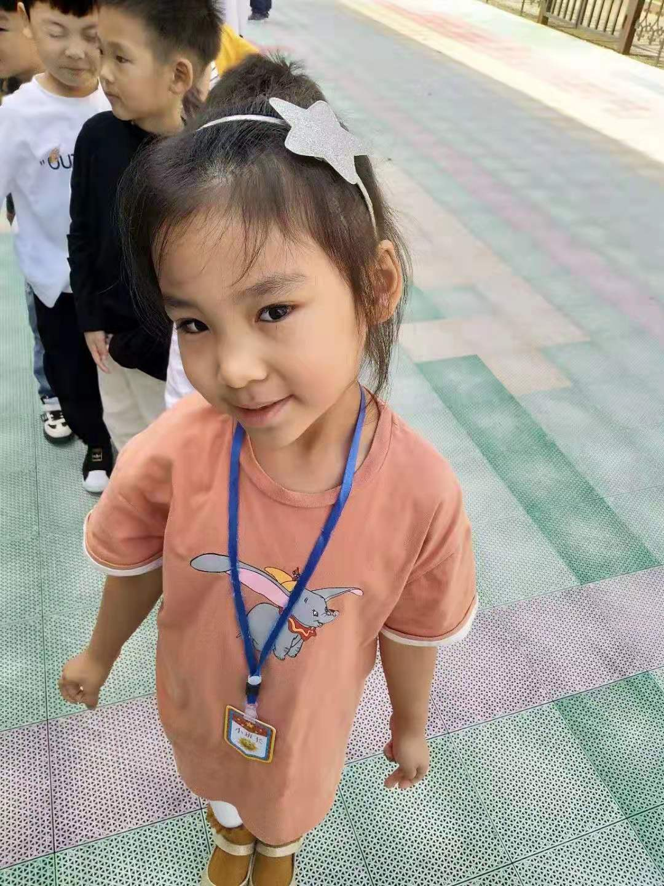
范子菲：菲菲是一个懂事且自尊心很强的孩子，做事认真仔细，上课认真听讲，积极举手发言。菲菲的拼音学的特好，是我们班每次考试都能得100分的女孩子，这学期你的进步很大，值得表扬！
张子萱：萱萱是一个聪明，漂亮的小女孩，是典型的大家闺秀，大家都喜欢你。老师经常会流连你弹琴的优雅，欣赏你婀娜的舞姿，你的字也写的超级棒，是我们班的书法家！

Slide 14
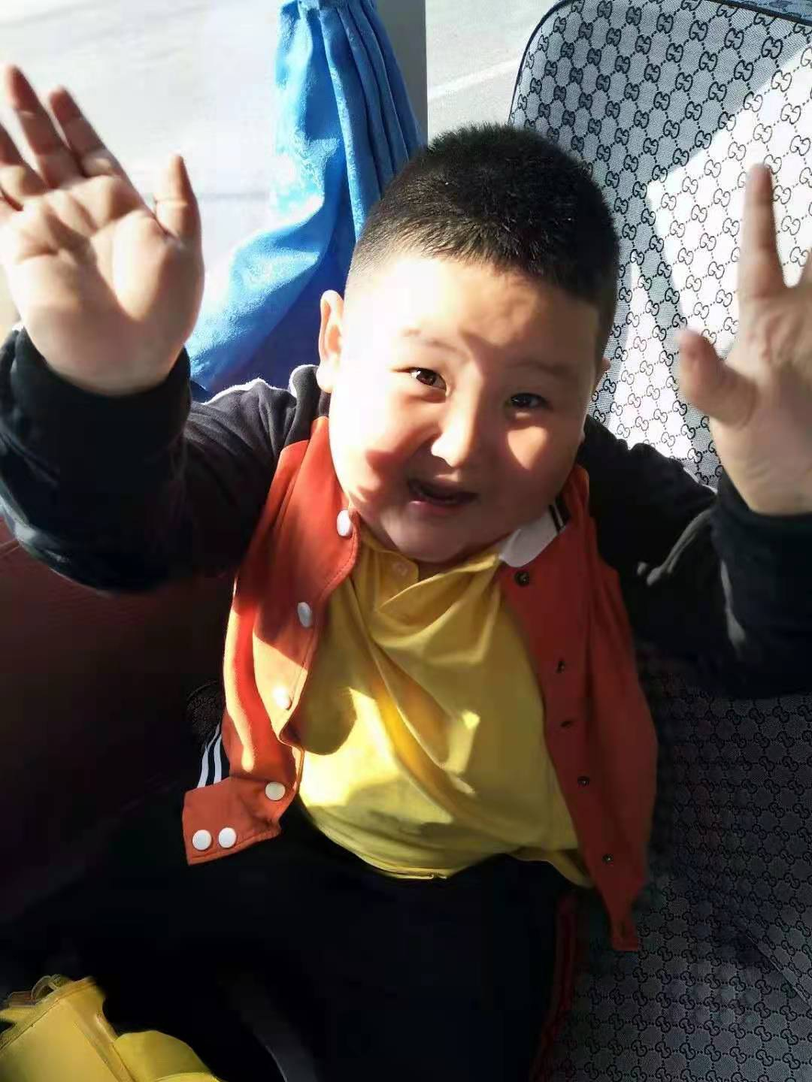
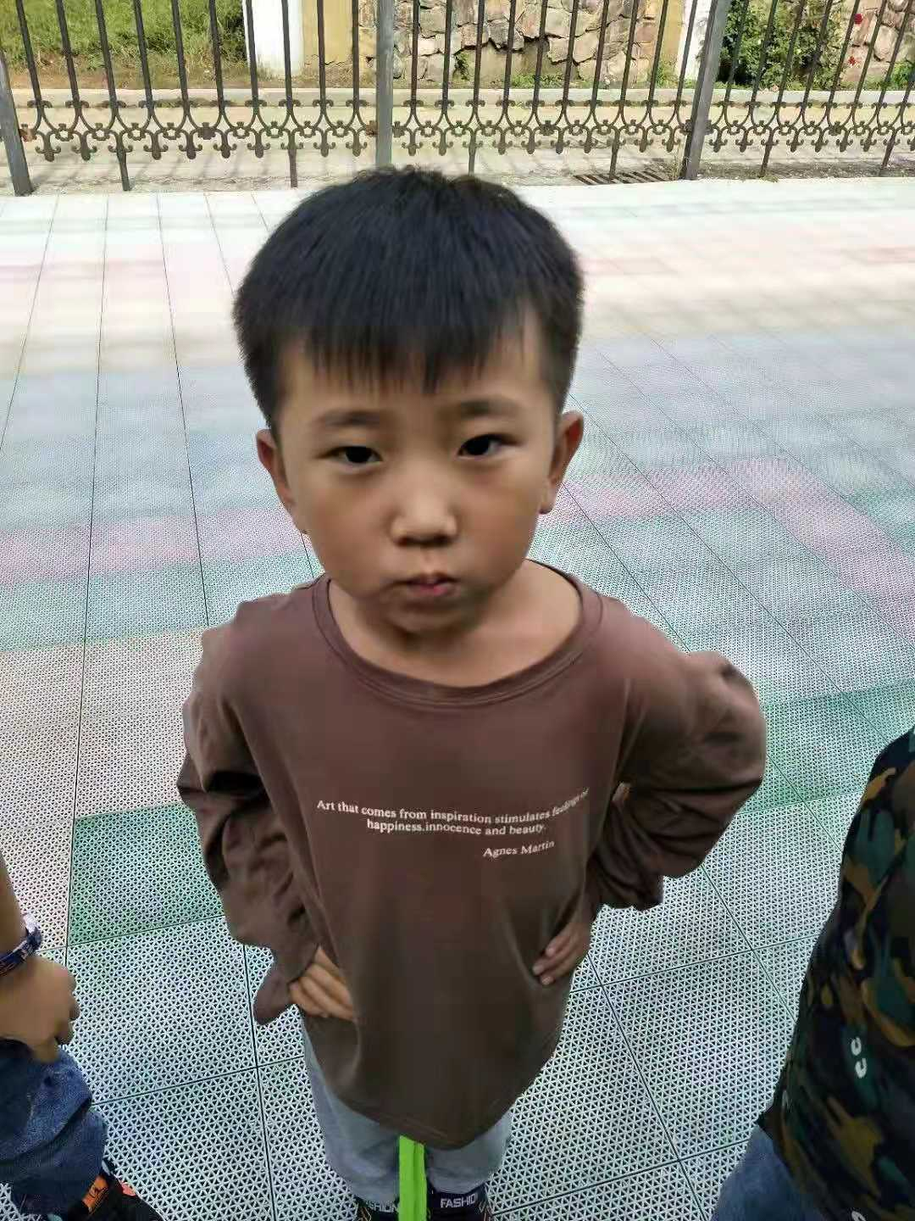
李一鸣：知道吗？鸣鸣你笑起来，非常憨厚可爱，虎头虎脑的，就像个开心果。在幼儿园里，总是能听到那种清脆爽朗的笑声。你很热心，常常帮助其他小朋友，是一个非常爱国爱家的好宝宝。
姚懿轩：老师发现轩轩是一个学习很努力认真的小男孩，非常喜欢帮助老师做一些力所能及的事，也能够认真完成作业。轩轩字写得很漂亮，非常有笔体，每次在老师的生字测试中都能够名列前茅。

Slide 15
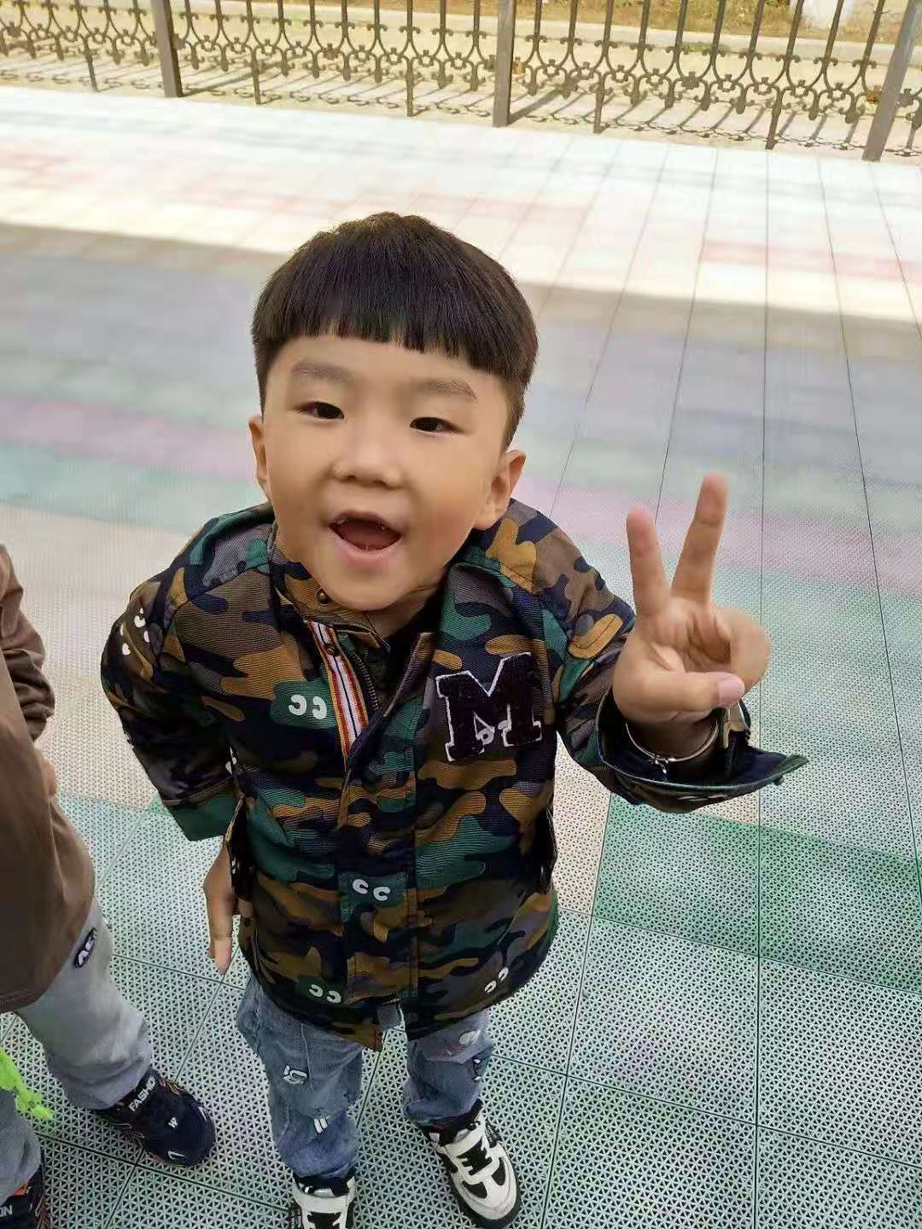
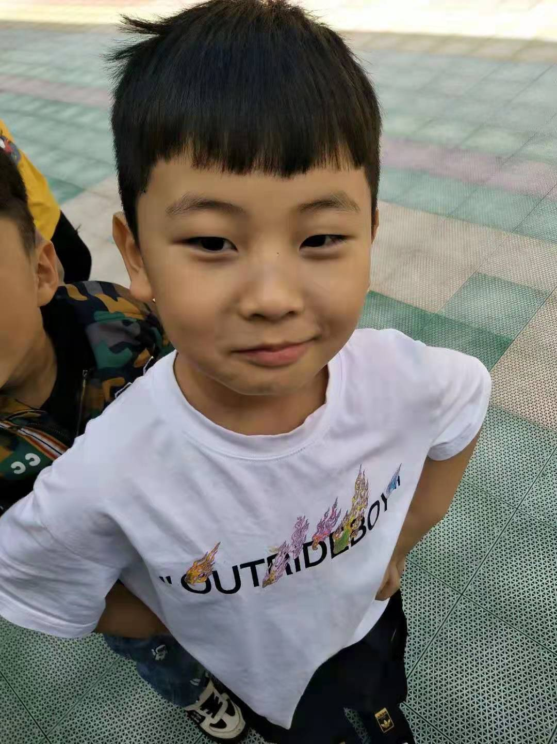
佟昊泽：昊泽不但聪明，还很有个性，非常有自己的主见，喜欢为集体服务，是老师得力的小助手。在任何的活动中都认真积极，是我们班的理解力领悟力超强的小精豆。
李子奥：奥奥是一个聪明自律的孩子，上课时能遵守纪律，认真听讲，积极发言。奥奥的手非常灵巧，画画非常美，是一个上进心和自尊心都超强的，对自己要求非常严格的孩子。

Slide 16
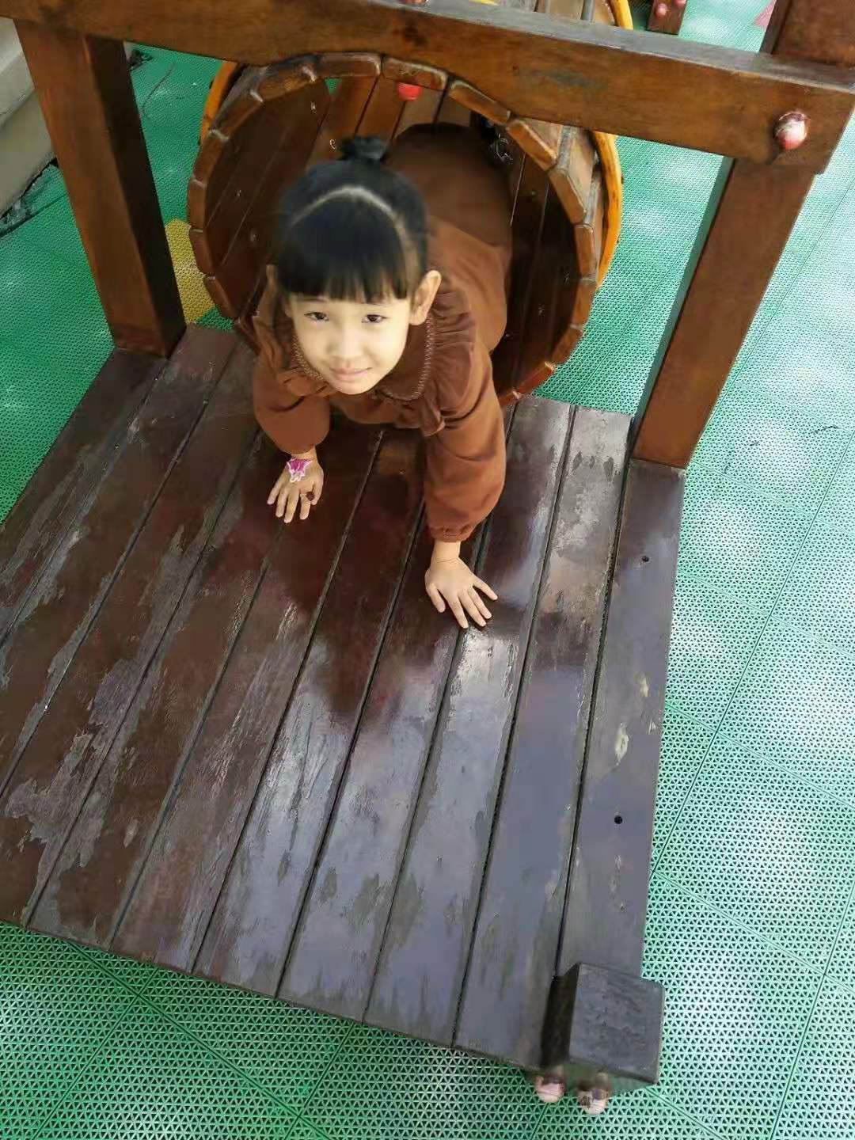
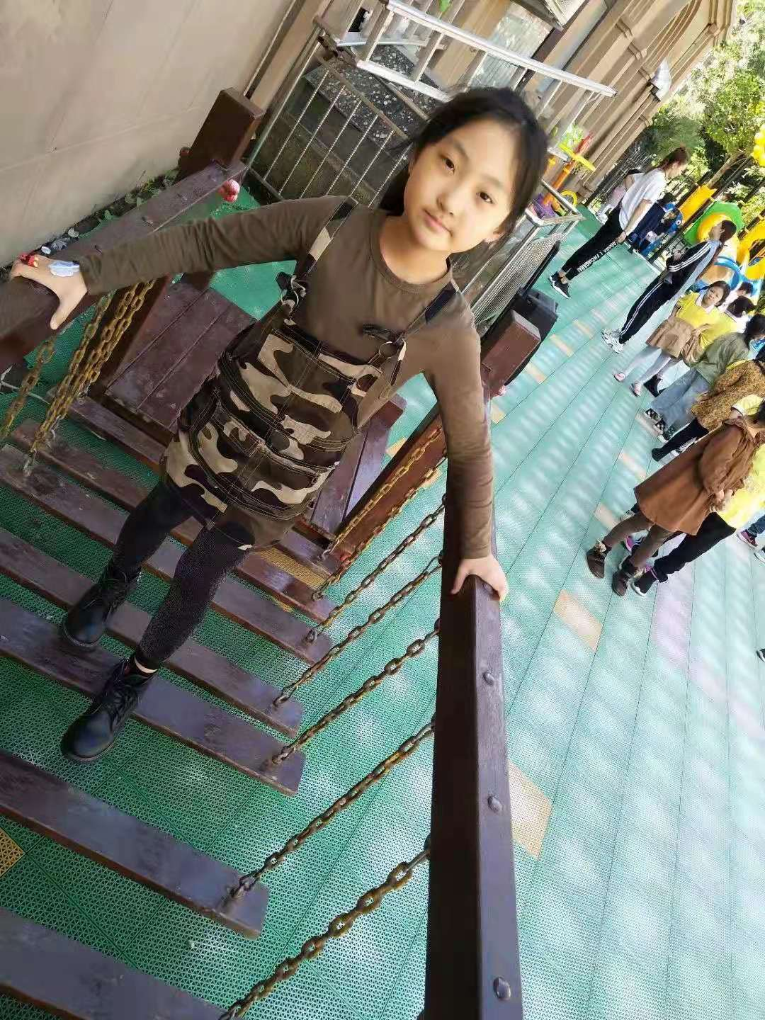
赵梓童：童童是一个聪明活泼又爱漂亮的小女孩，这个学期童童各方面都有很大的进步，童童的普通话是我们班最标准的，已经具备了当老师的潜质，就像个小小外交官。
王诗淼：淼淼是一个文静，懂事且有礼貌的小孩子，非常独立有头脑，还愿意帮助老师和同学，人缘特好，和老师沟通交流也是最有礼貌的。年会舞蹈时的动作特别优美，是最有气质的一个小女孩。

Slide 17
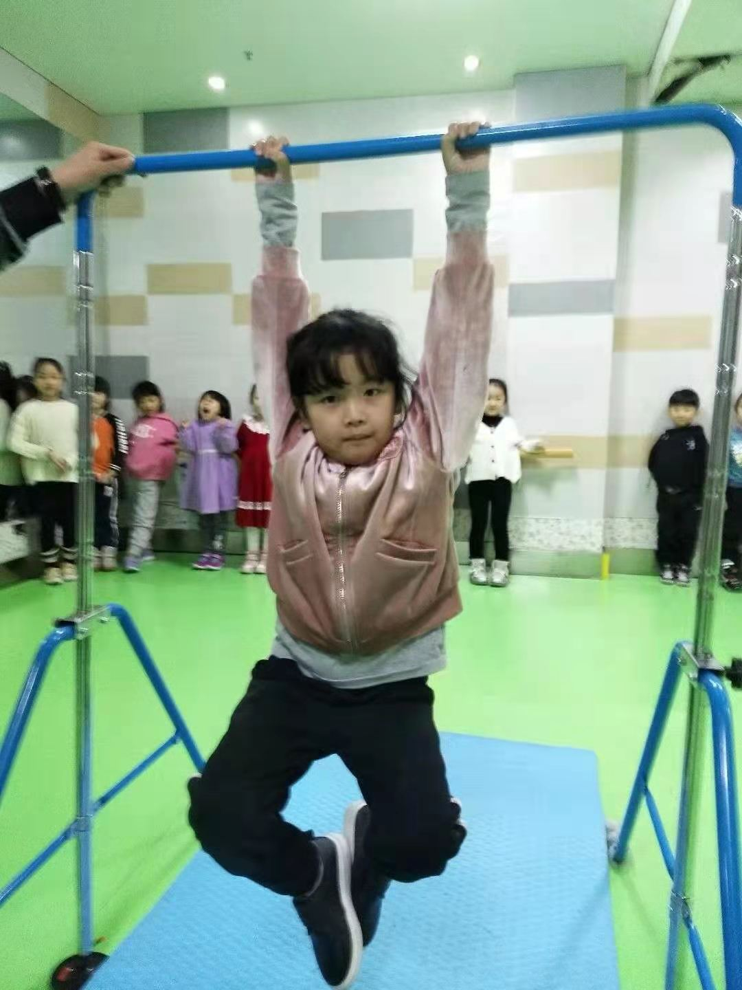
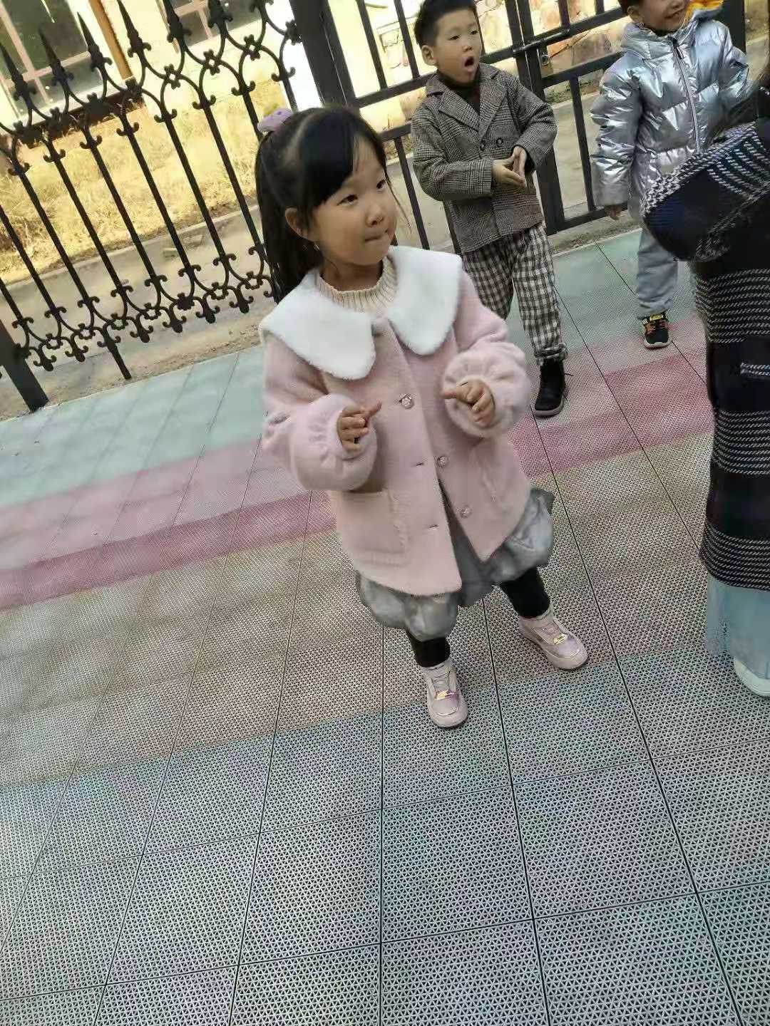
李依彤：依彤是一个活泼可爱的小姑娘，理解能力和分析能力是最强的，积极的参加幼儿园的各种活动，能够很好的掌握所学知识，画画和写字是依彤的强项，讲故事也讲的非常有感情。
刘子琪：小花是一个天真可爱的小女孩，是我们班最小的小宝贝儿。不管是学习方面，还是活动方面，她都是一个非常优秀的孩子，干净整洁。小花还非常喜欢看书和画画。

Slide 18
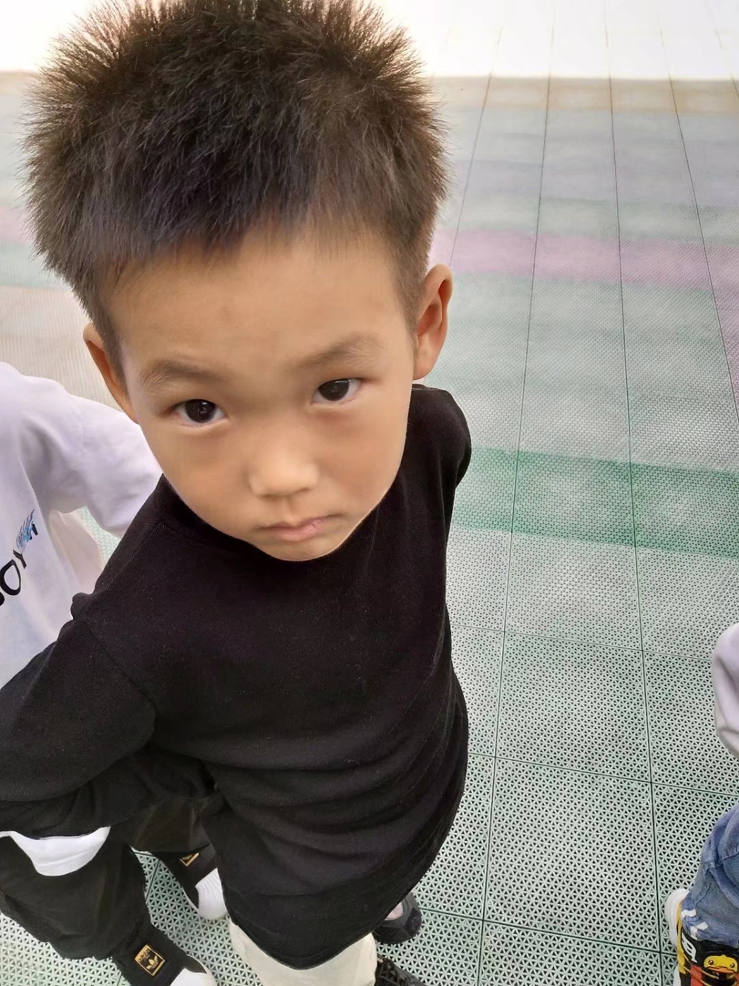
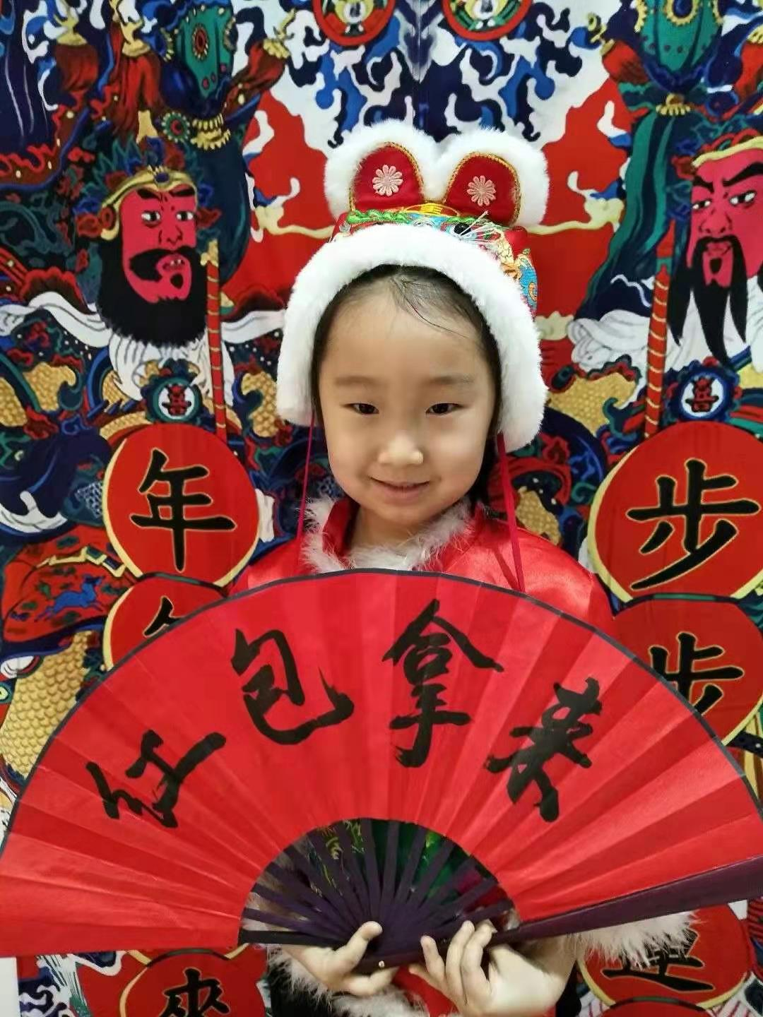
丑恩北：北北是一个天真可爱的小男孩，每天都开开心心的来幼儿园，主动和老师问好。北北的头脑那是非常非常的聪明，爱学爱问，善于思考，特别喜欢武打动画片。
王梓诺：诺诺是一个非常守时，懂纪律的好孩子，每天都是第一个来幼儿园。非常学习认真，经常是第一名写完作业，数学作业也能完成的又快又准确。

Slide 19
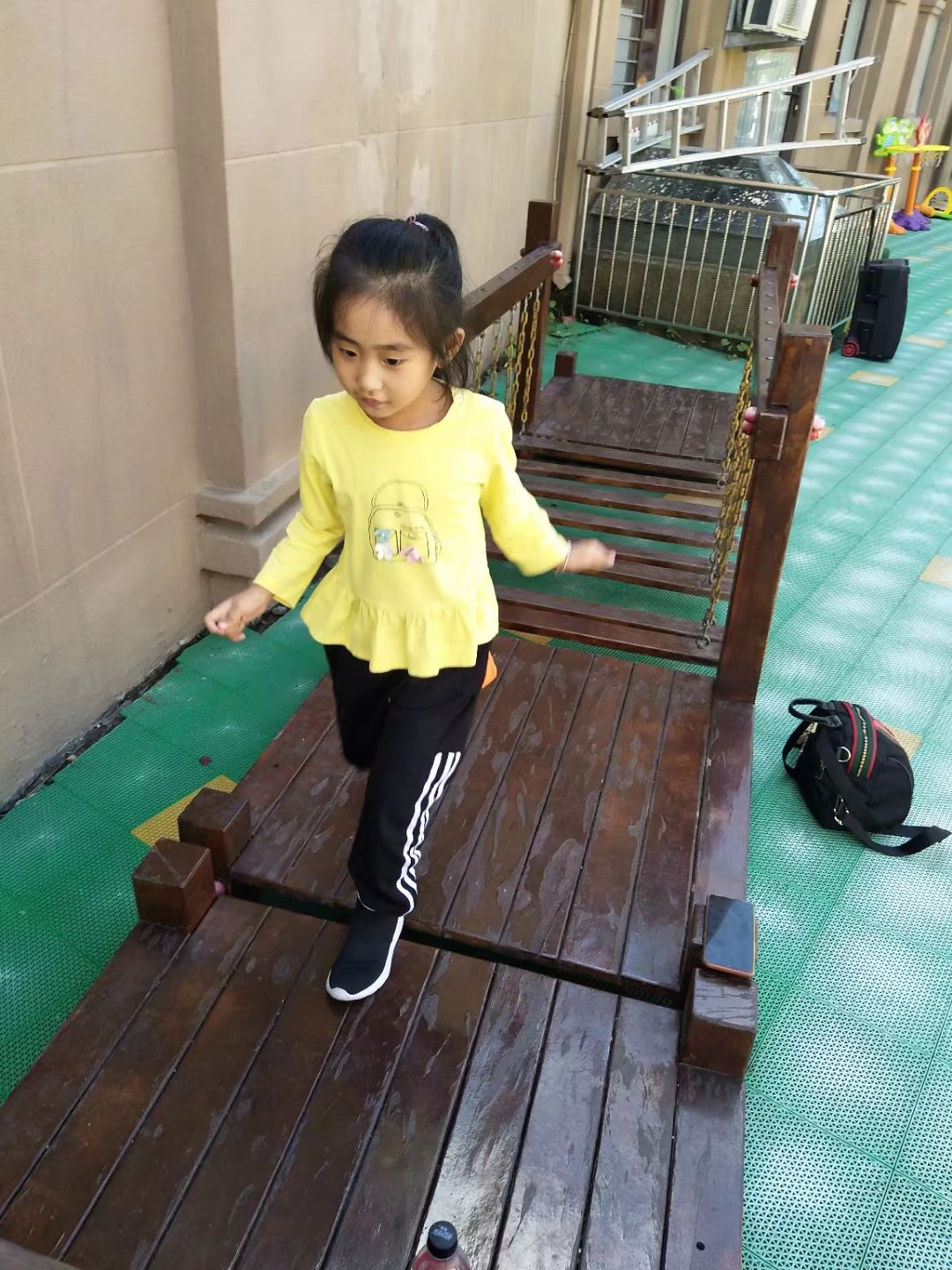
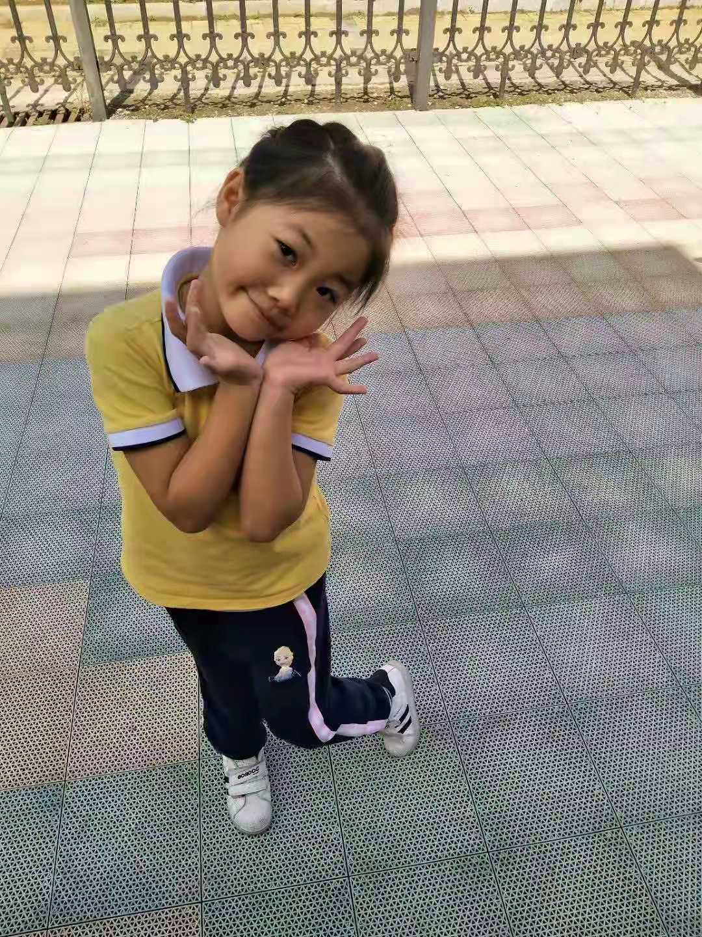
李若曦：若曦宝宝是一个活泼可爱的小女孩儿，能够主动找老师交谈，在班级里面人缘特别好，谁都喜欢和她做朋友，具备当领导的潜质，和小朋友在一起也能玩的挥洒自如。
金思含：思含是一个非常健谈的小女孩，说话的时候总是神采飞扬，老师知道你的小脑袋里一定有很多有趣的故事。生活自理能力很强，经常帮助老师做力所能及的事情，老师为你的出色表现感到骄傲。

Slide 20
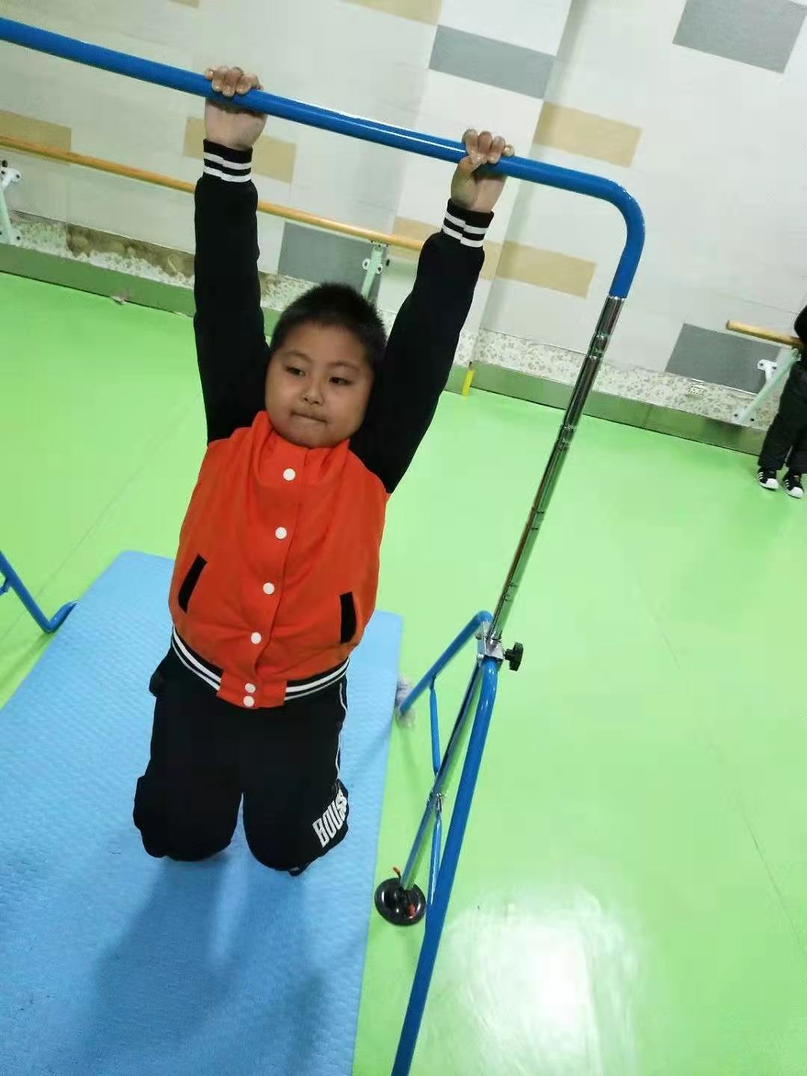
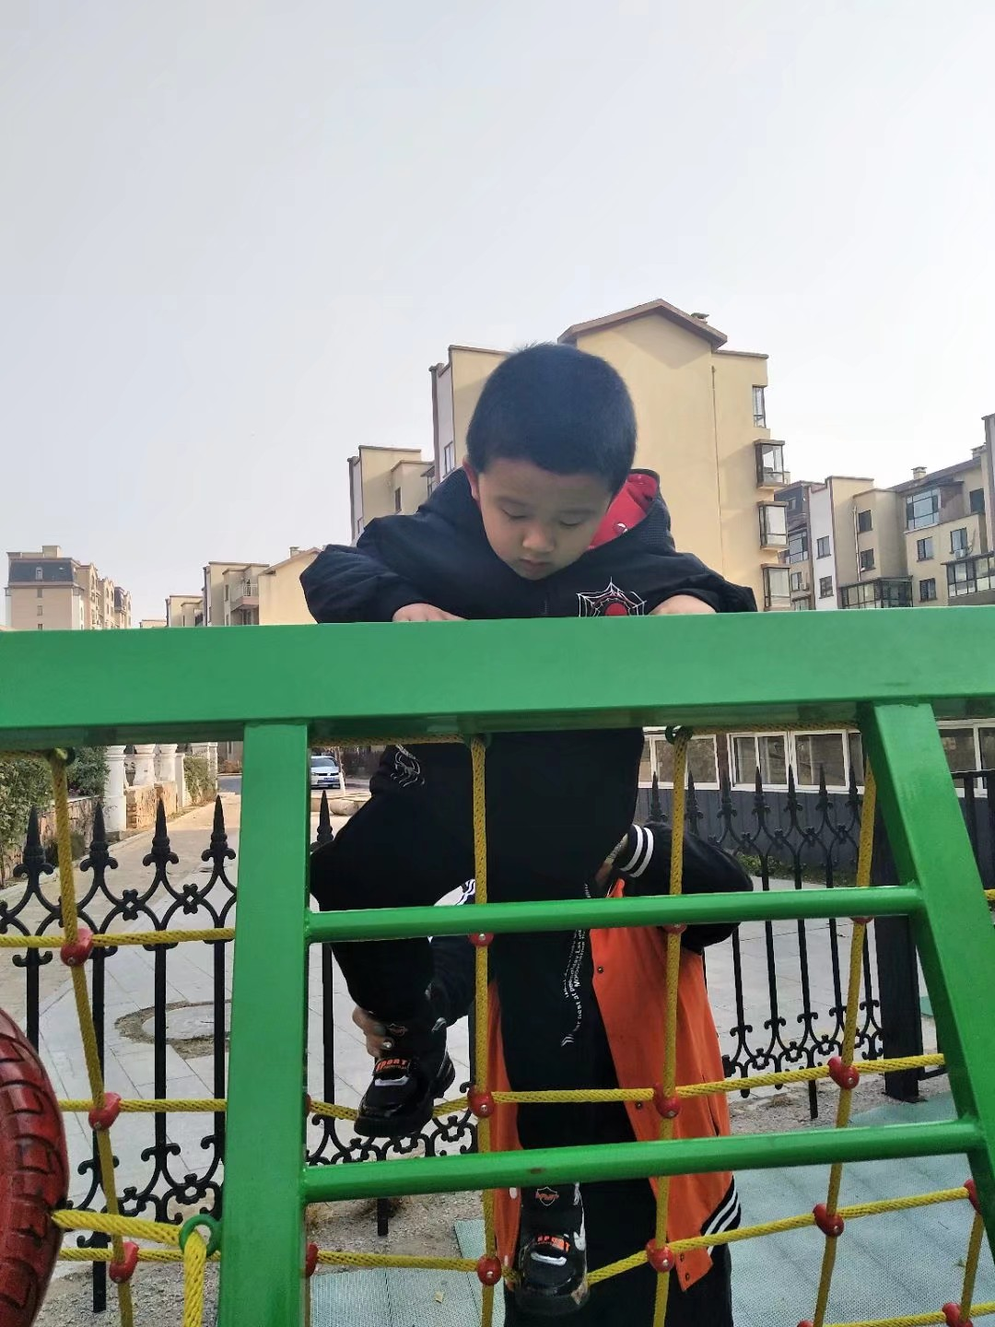
刘芷郡：芷郡宝宝是一个聪明，有内涵的小男孩。学习能力和理解能力都很强，是我们班典型的学霸，是我们班领读识字的小老师，是每次考场上的常胜将军。
宋止翰：你是一个聪明机灵的小男孩，自理能力和动手能力非常好，对于数的概念领悟得也不错。作业做的是又快又好，课堂上积极发言，学习上不懂就问，下学期再接再厉。

Slide 21
我们班是一个积极向上的集体，住着一群可爱的小精灵，有时安静可爱，有时顽皮好动，他们的一举一动，一言一行，无时无刻不在牵引老师的目光。愿你们克服迟到上学，胆小害羞的习惯，茁壮成长，勇往直前！

Slide 22
04
研学活动总结

Slide 23
法国文学家伏尔泰曾经说过：生命在于
运动。我们贝德堡幼儿园在抓学习的同时，也展开了丰富多彩的体育活动，我们的青蛙哥哥和跆拳道哥哥姐姐都带着孩子们一起运动健身，体育锻炼，每次都带着小朋友玩不一样的游戏。我们的舞蹈课，乐高课也是丰富多彩，培养了孩子耐心的同时，还锻炼了孩子的手、眼和脑相结合，把孩子从死读书的氛围中解脱出来，劳逸结合，寓教于乐。另外我们组织了两次大型的研学活动。

Slide 24
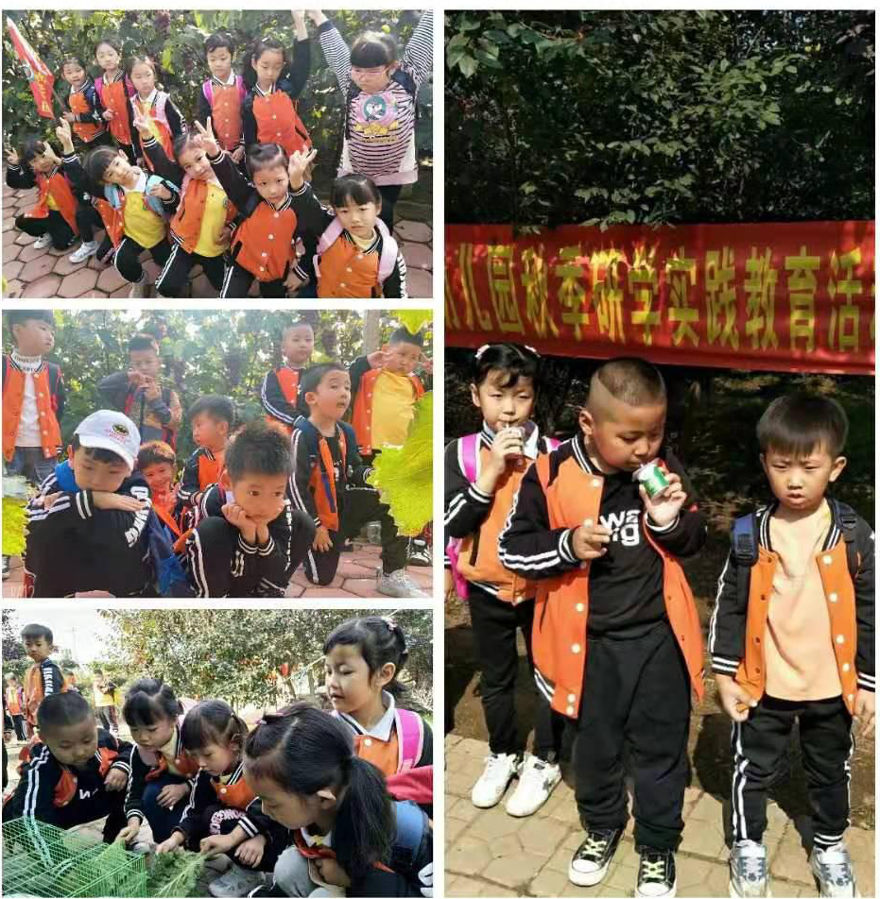
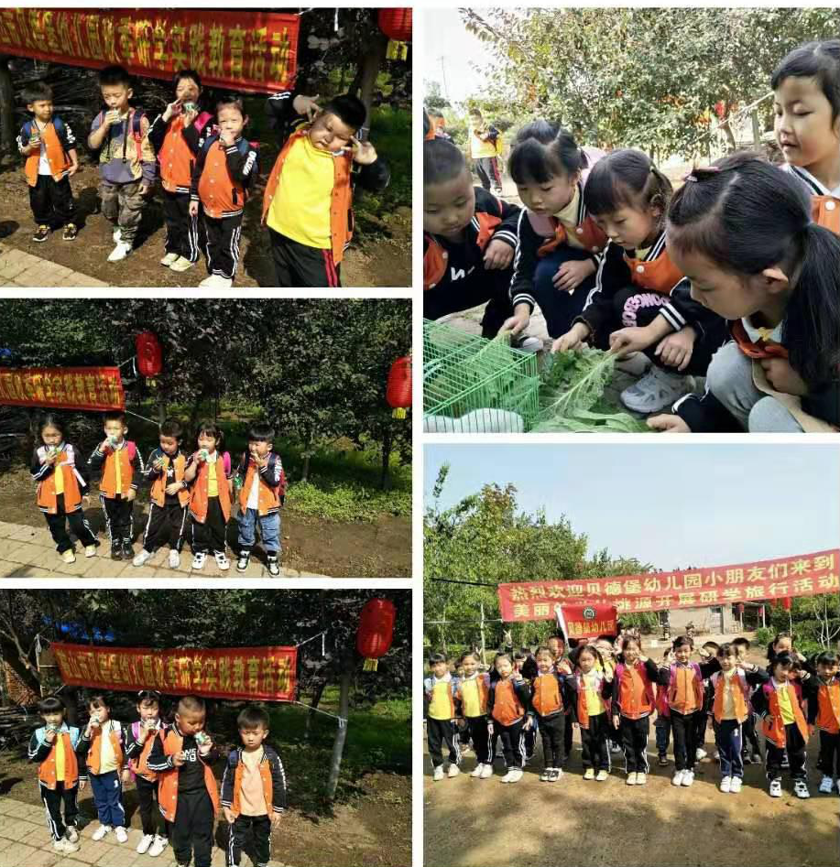
贝德堡幼儿园秋季研学活动

Slide 25
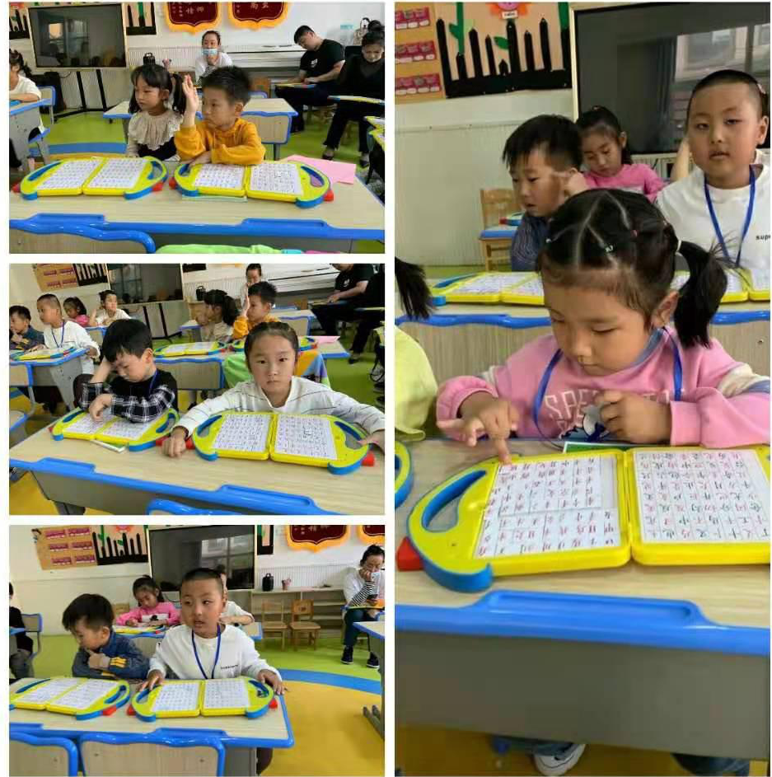
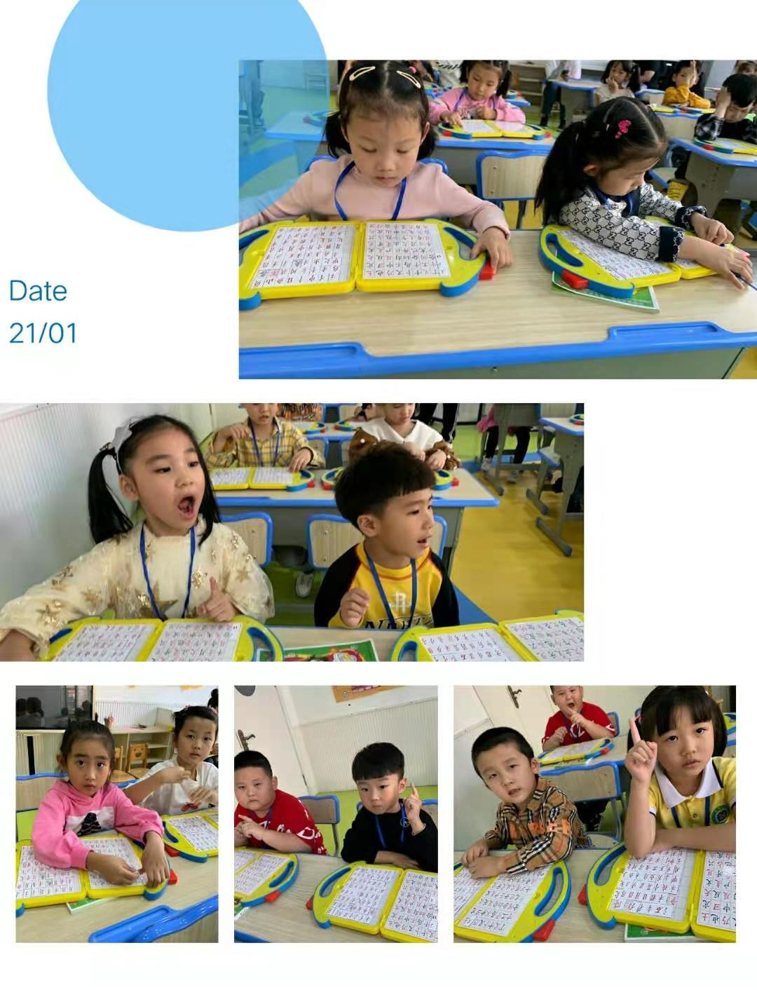
贝德堡大三班教学公开课

Slide 26
一是秋季采摘活动。在采摘过程中，小朋友们
认识了不同的农作物和一些非常好吃的水果，在学习
过程中，培养了宝贝的动手能力，感受了劳动的艰辛，同时也收获了劳动的喜悦。
二是教学公开课上，宝贝给老师带来了巨大的惊喜，课堂踊跃发言，教学纪律严紧，和老师互动协调，老师真的希望时光能永远停在那一刻。
通过以上两个教学活动，我深刻发现了我们班小朋友是那种玩儿就玩的轰轰烈烈，学就学的认认真真的好孩子，非常有积极心和进取心，不管做什么活动都会全身心的投入，积极响应，家长也是大力支持。我们的宗旨是让幼儿在学习的过程中逐渐的开阔视野，增长见识，知文懂礼，成长为新世纪人才。

Slide 27
05
新学期教学计划

Slide 28
新学期教学计划
学习查字典，能够让每个孩子熟练地掌握各种音节的组成和拼读技巧，使孩子养成独立的自我学习意识。学习一二册语文书上的谚语古诗，了解反义词、近义词、多音字组词、量词、形容词，熟知的、地、得用法。
通过魔法识字书100课及语文书写字表识字表的学习和归类，我们要达到让幼儿自己展开联想，写出一篇100字左右的看图说话，让孩子能够独立的识字，读拼音，阅读带拼音的短文，并能把阅读课文理解成为自己的话语，说出读后感。
数学能够让孩子准确地掌握各种图形，认识钟表，在原有的基础上学习难一点的附加题，奥数题。认识习题之中的专业词句，能够独立读、看、写并完成一整篇幅的卷纸，每一个小朋友都具备独立抄写整套卷子的书写格式，并规范整齐。

Slide 29
06
家园共育活动

Slide 30
家园共育活动
通过这半年的幼儿园学习生活，宝贝们成长很多，收获很多。老师在高兴的同时，也有无限期许，我们班的家长都是积极关注孩子成长，认真负责任的父母。生活上对孩子无微不至的关心照顾，教学上更是竭尽全力的支持与配合老师，形成家长、老师，幼儿园三点一线连接在一起，让我们来年继续携手并肩，帮助孩子顺利升入小学。孩子们：还记得园长阿姨录的视频吗！你们大声说“清华北大统统拿下”老师和父母最大的心愿，就是你们长大后，成长为一个对国家和社会有用的科技人才，富国强军梦，会在你们身上实现，加油吧！我的宝贝们，你们就是祖国的未来和希望。

Slide 31
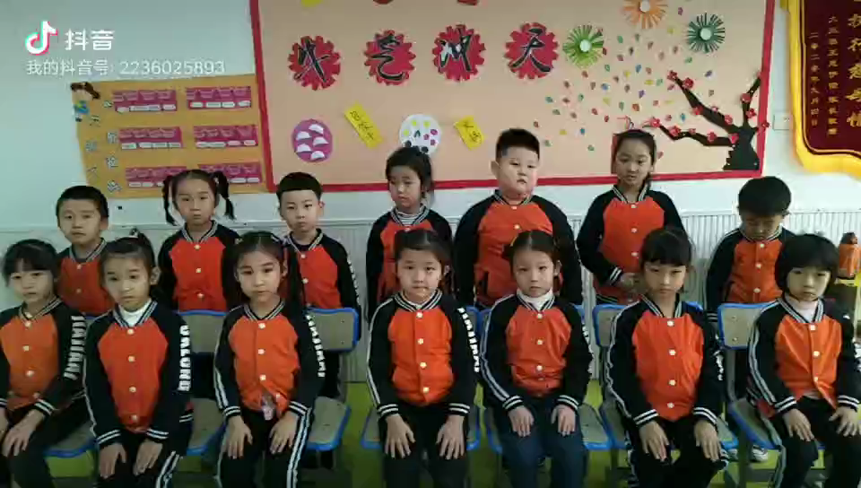

Slide 32
结束语
2020是不平凡的一年，承蒙岁月不弃，感恩亲们厚爱。2021我和莹莹老师一定会不忘初心，牢记使命，为孩子们升入小学打下良好的基础，让孩子在德、智、体、美、劳各个方面有所建树。此时此刻华灯初上，万家灯火，让我们借用习主席2021新年贺词的一句话“新年将至，惟愿山河锦绣，国泰民安，惟愿和顺志祥，幸福美满。”
谢谢大家，今天的线上家长会圆满结束，感谢大家的支持与参与。

Slide 33
2021
贝德堡幼儿园园长携全体教职工
祝各位家长朋友及家人们：
新春快乐，万事如意，财源广进，牛年大吉！
主讲人：李娜
2021.02.01

Slide 34
2021
本次家长会圆满结束，
感谢各位家长的到来！
主讲人：李娜
2021.02.01

